Slide 1
成大資訊達人速成班-導生e點通
簡報者:計網中心資訊系統發展組 施佩君

Slide 2
Outline
關於資訊系統發展組
導生e點通
搶答有禮

Slide 3
關於資訊系統發展組
負責業務
校務行政電腦化，包含系統規劃、開發、維護、管理
配合各行政單位個別需求，開發各項管理系統

Slide 4
成功入口

Slide 5
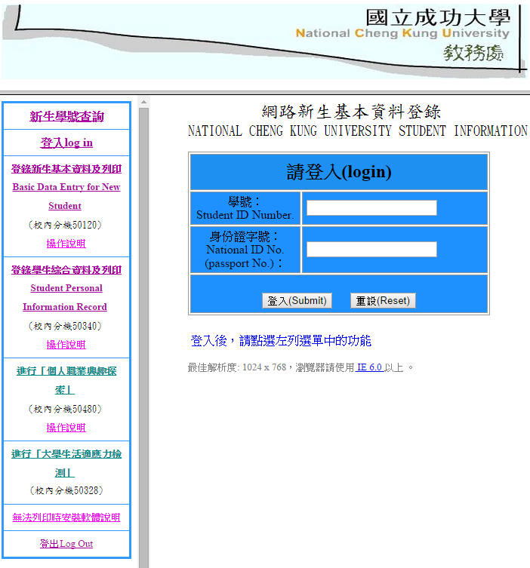
新生基本資料網路登錄系統

Slide 6
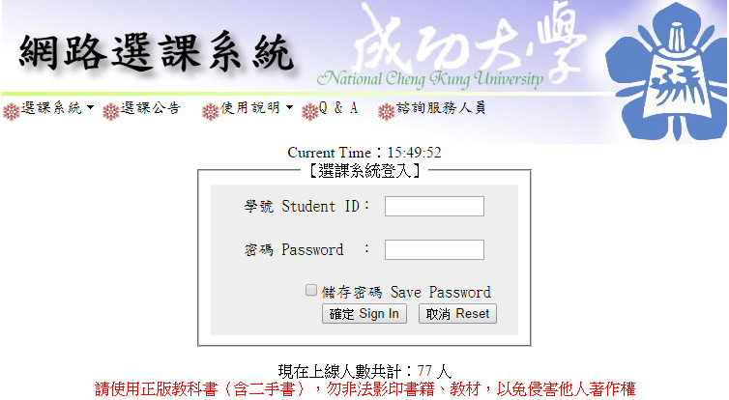
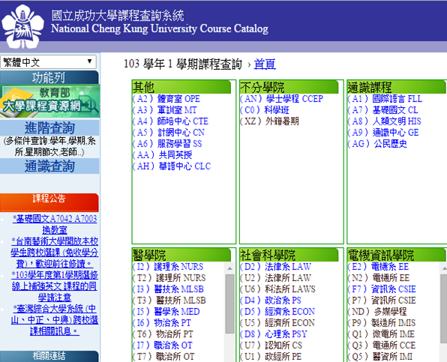
選課系統

Slide 7
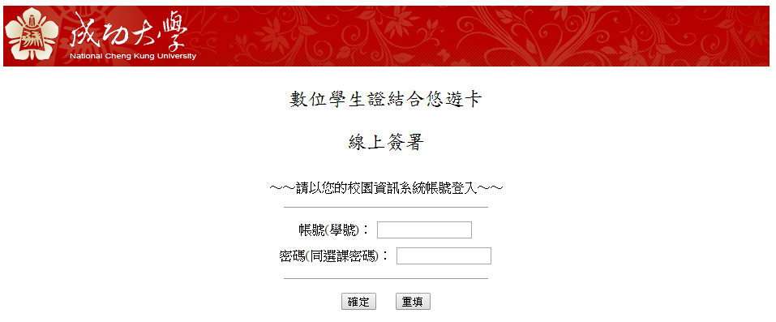
數位學生證結合悠遊卡線上簽署

Slide 8
成績查詢系統

Slide 9
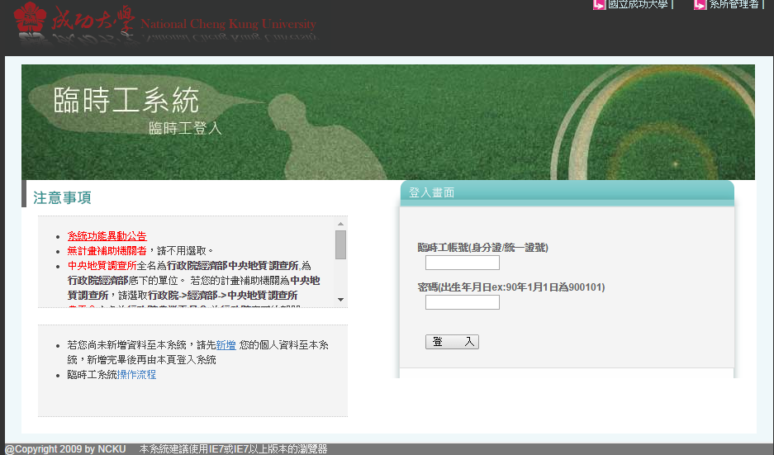
臨時工系統

Slide 10
畢業生相關系統

Slide 11
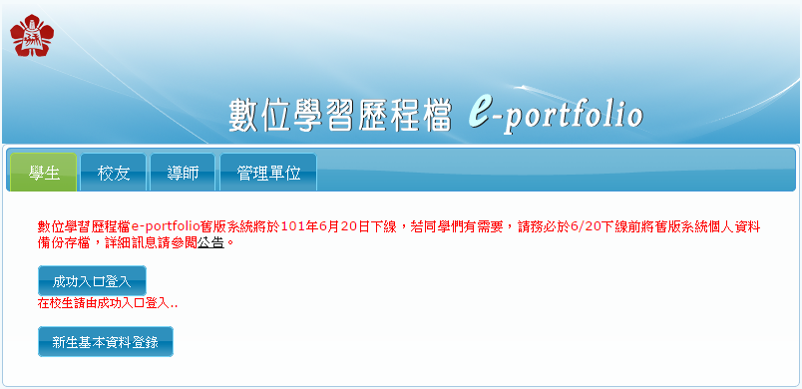
數位學習歷程檔

Slide 12
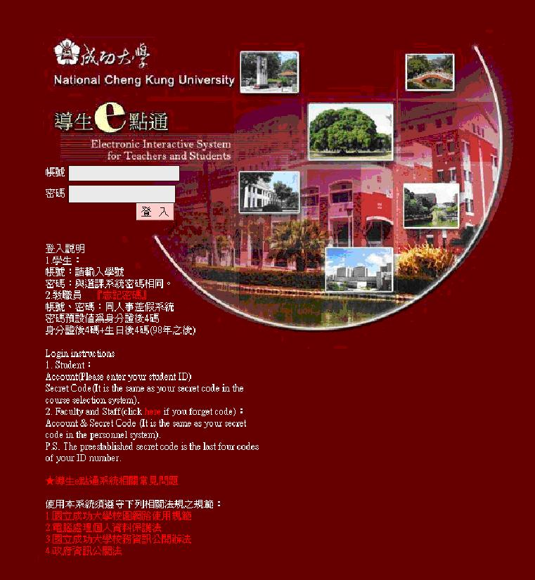
導生e點通
全功能查詢資訊系統
綜合資料表維護系統
校外租賃系統
學生意見管理系統

Slide 13
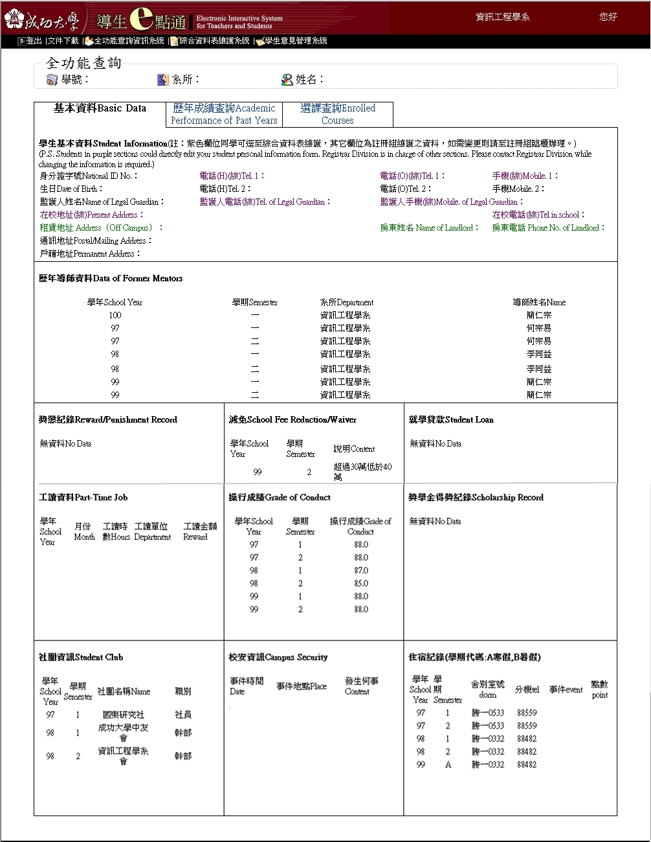
全功能查詢資訊系統
基本資料
個人基本資料
歷年導師資料
獎懲紀錄
減免
就學貸款
工讀資料
操行成績
獎學金得獎紀錄
社團資訊
校安資訊
住宿紀錄
歷年成績查詢
選課查詢

Slide 14
綜合資料表維護系統

Slide 15
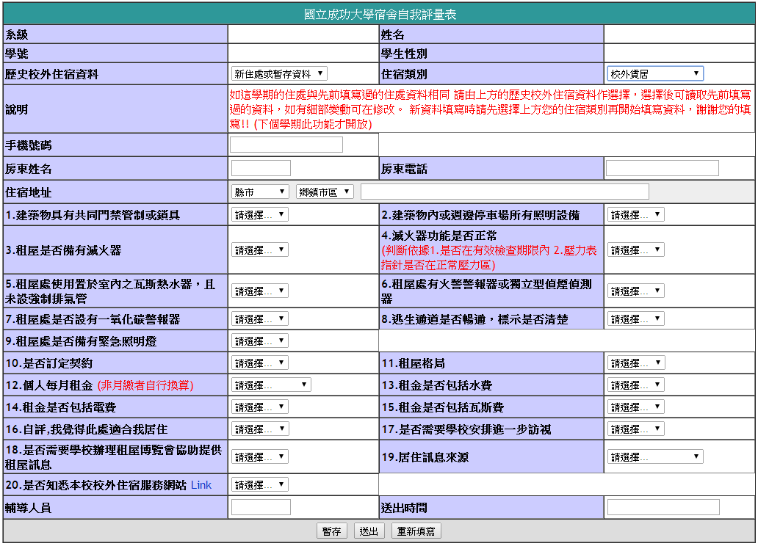
校外租賃系統

Slide 16
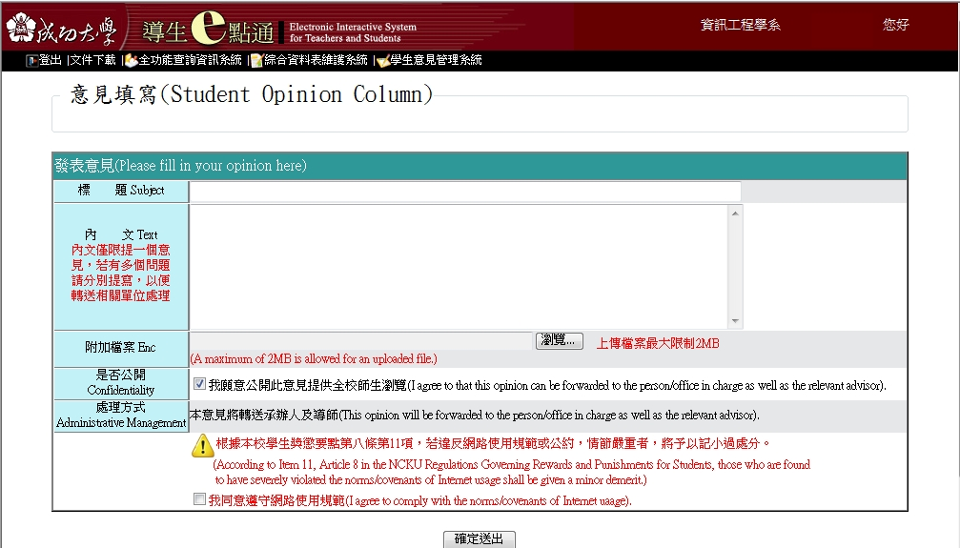
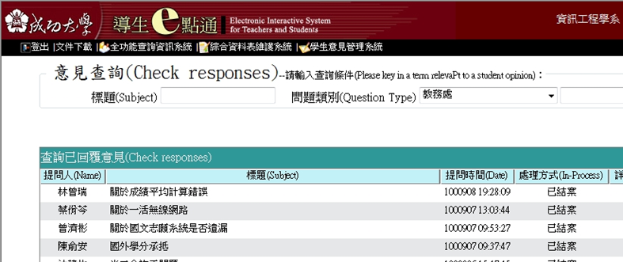
學生意見管理系統

Slide 17
搶答有禮

Slide 18
謝謝聆聽

